Slide 1

FitHub
Приложение для индивидуальных домашних тренировок

Slide 2
Команда разработчиков
Путилин Максим – team lead, mobile developer, project manager, технический писатель
Тернавский Даниил – бизнес аналитик, дизайнер, mobile developer
Таранцов Иван – системный аналитик, QA, backend developer

Slide 3
Описание проблемы
У многих людей возникает желание не просто следовать тренировочным программам, но и креативно создавать свои, делясь ими с сообществом и обогащая свой опыт методиками других пользователей

Slide 4
Целевая аудитория
Наше приложение нацелено на активных пользователей в возрасте 16-45 лет, ищущих уникальные тренировочные планы и возможность их создания самим

Slide 5
Предлагаемое решение
«FitHub» позволяет создавать индивидуальные тренировочные планы через удобный конструктор, просматривать, оценивать и комментировать тренировки других пользователей, а также отслеживать свой прогресс.

Slide 6
Рассматриваемые конкуренты
Fitness Online – фитнес тренировки дома, в зале
PUMATRAC Run, Train, Fitness
Freelestics: Fitness Workouts
Strong Workout Tracker Gym Log

Slide 7
Конкурентное преимущество
Возможность поделиться созданными курсами с другими пользователями
Просмотр и выполнение созданных другими пользователями тренировочных курсов
Оценивание и комментирование тренировочных курсов других пользователей

Slide 8


Используемые технологии
Frontend
Flutter
Dart

Slide 9







Используемые технологии
Backend
Python
Django
PostgreSQL
Docker
Swagger

Slide 10






Используемые технологии
Дополнительные технологии и сервисы
Git
GitHub
Figma
YouTrack
Miro
Draw.io

Slide 11

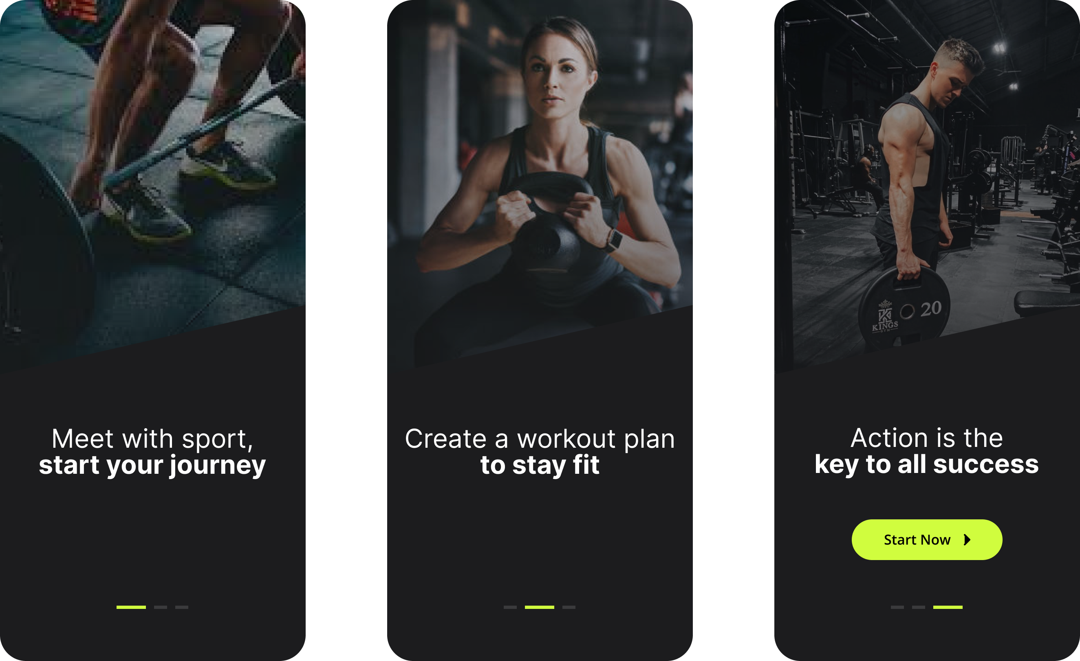
Демонстрация проекта

Slide 12
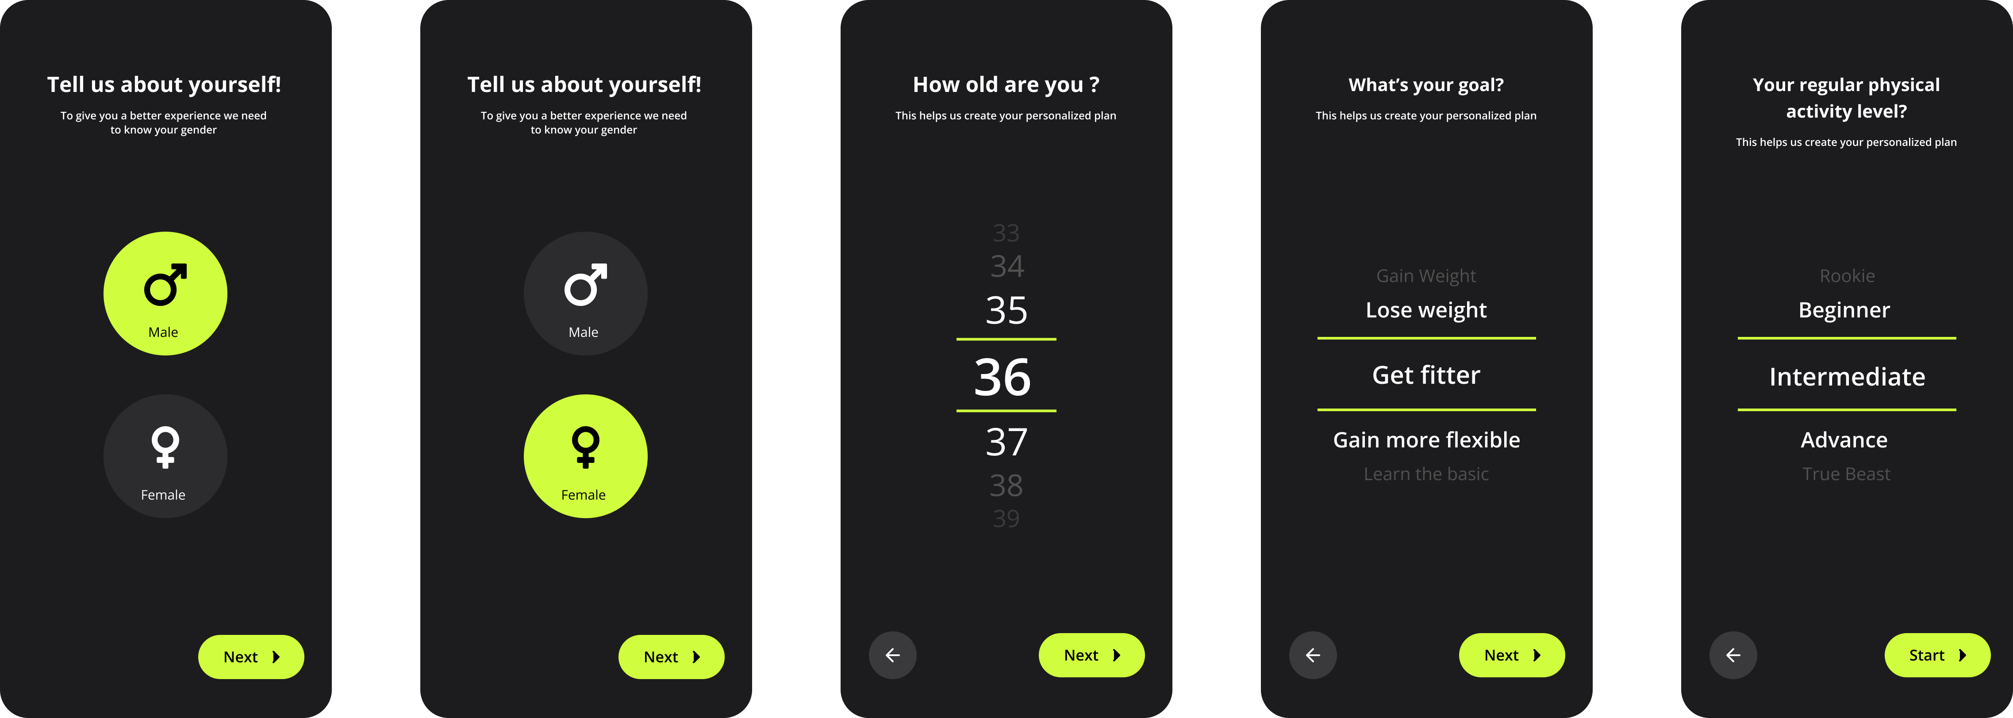
Демонстрация проекта

Slide 13
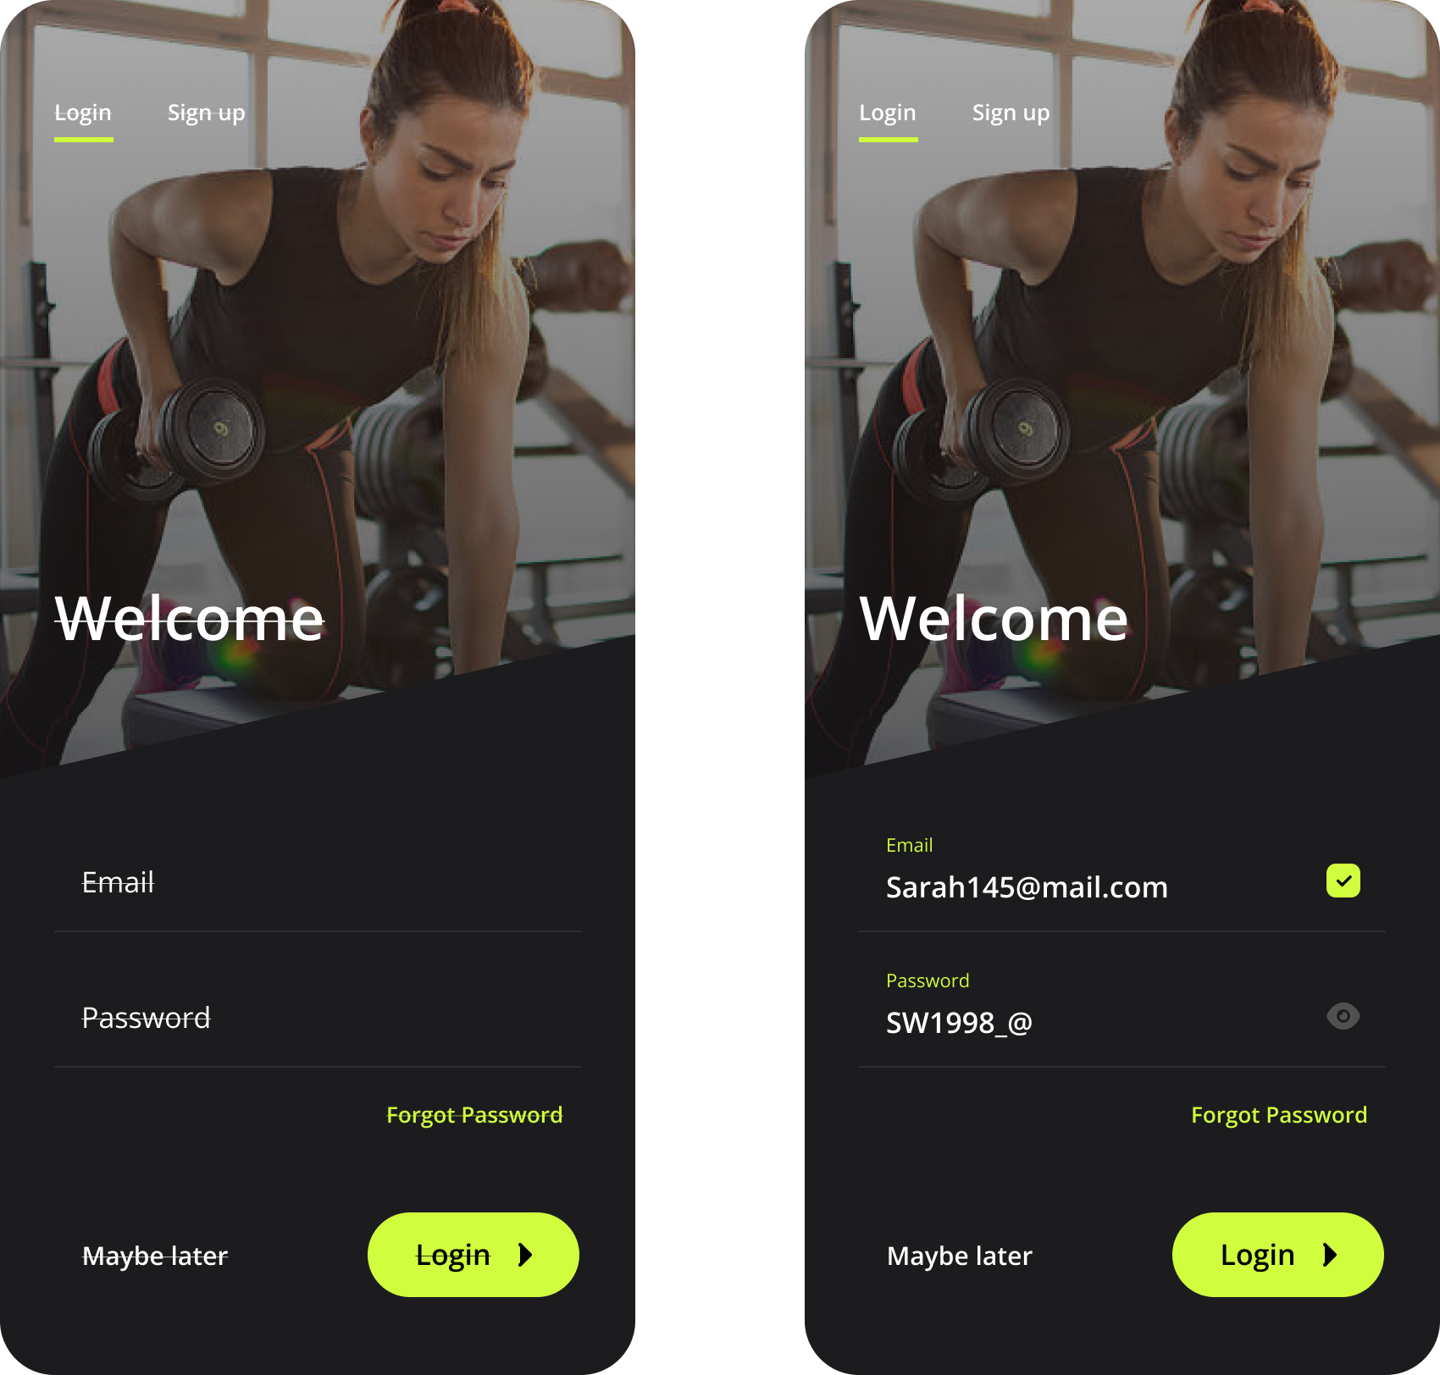
Демонстрация проекта

Slide 14
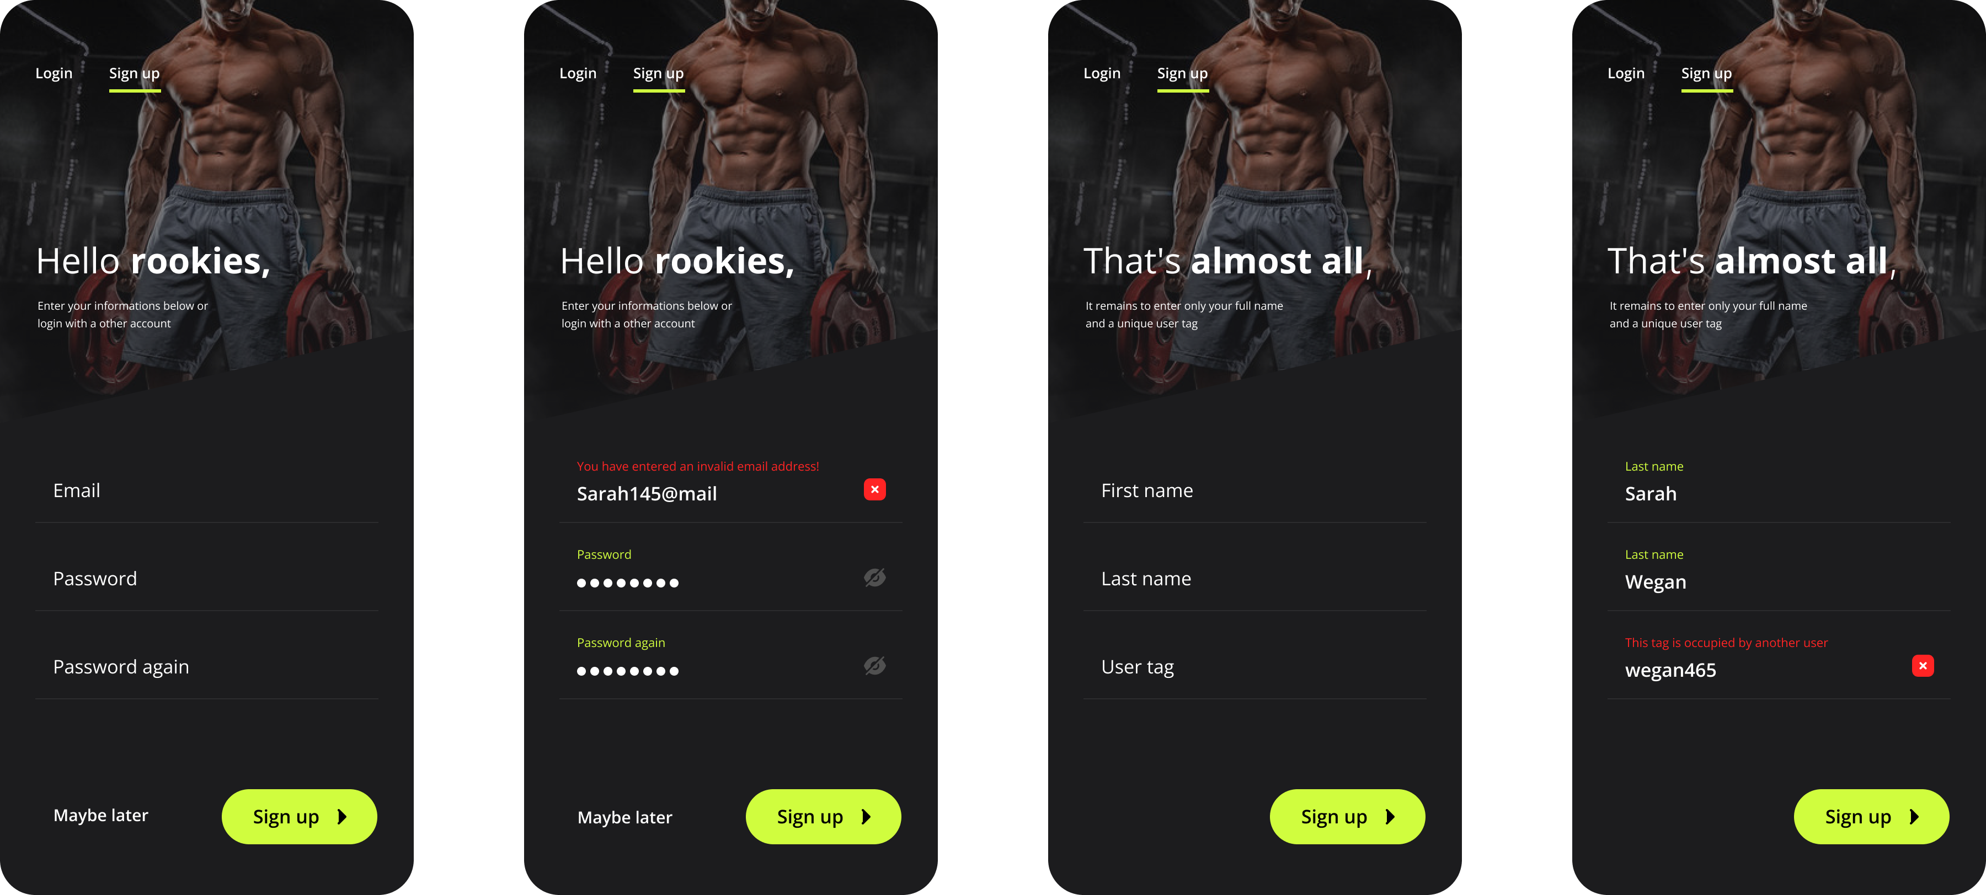
Демонстрация проекта

Slide 15
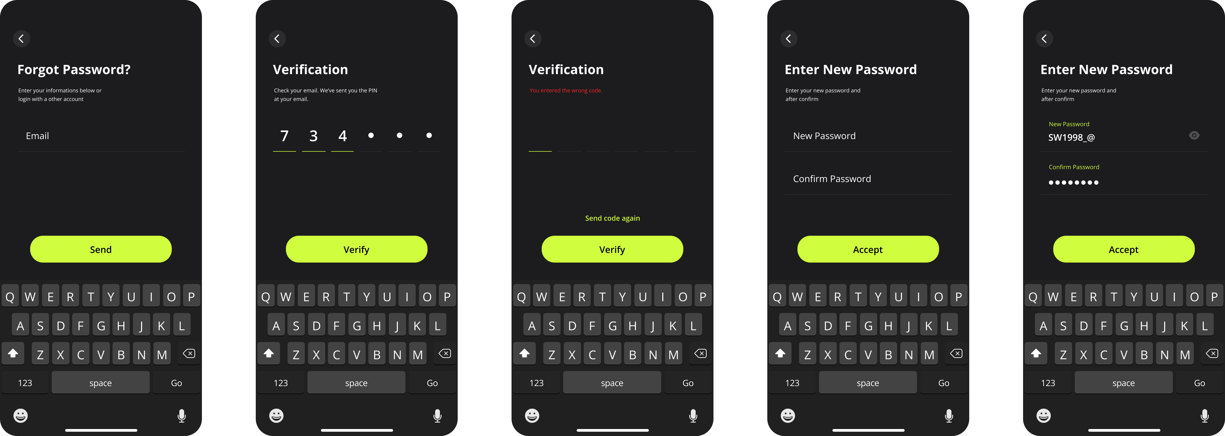
Демонстрация проекта

Slide 16
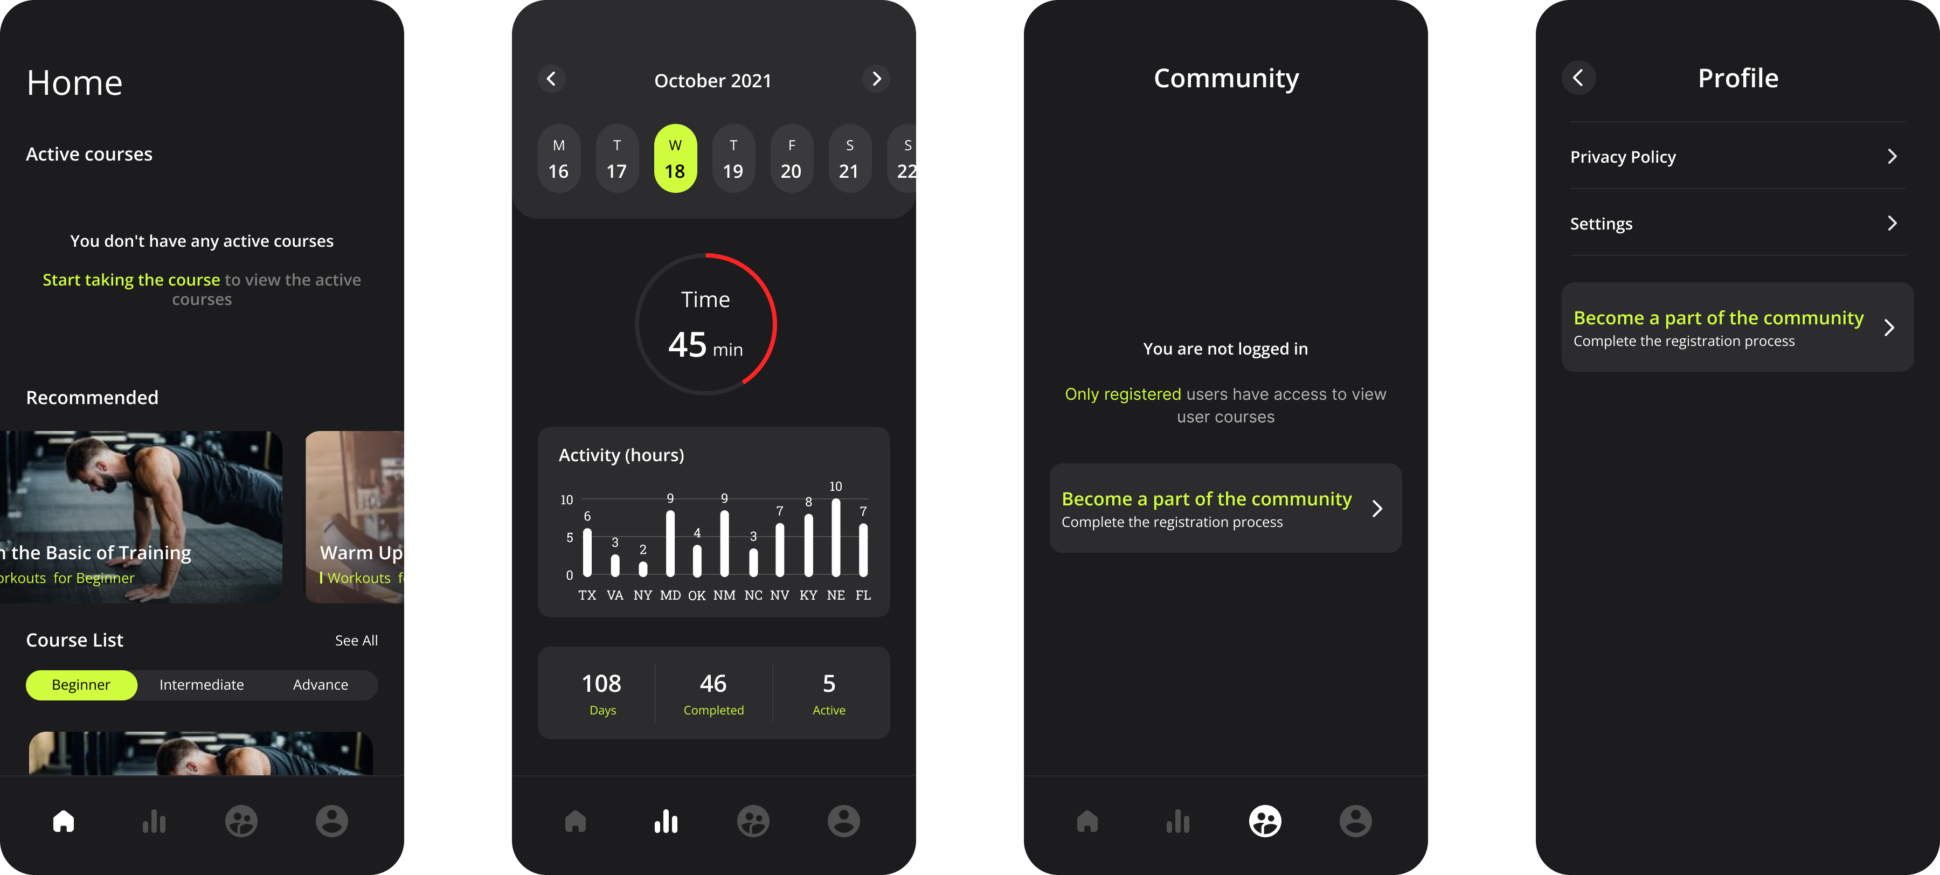
Демонстрация проекта

Slide 17
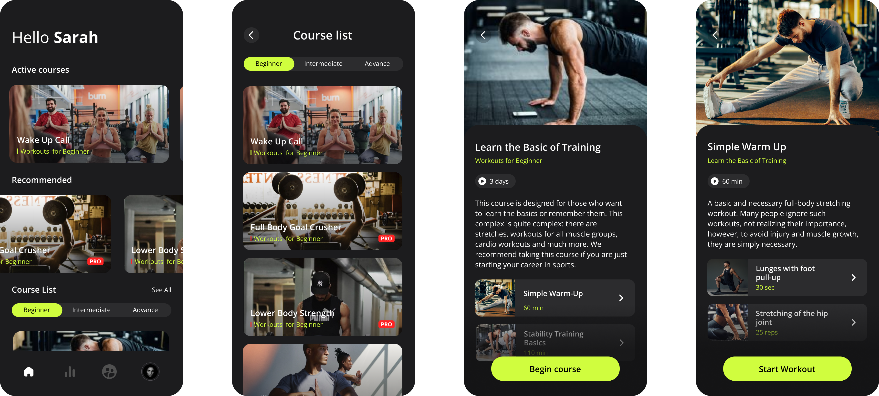
Демонстрация проекта

Slide 18
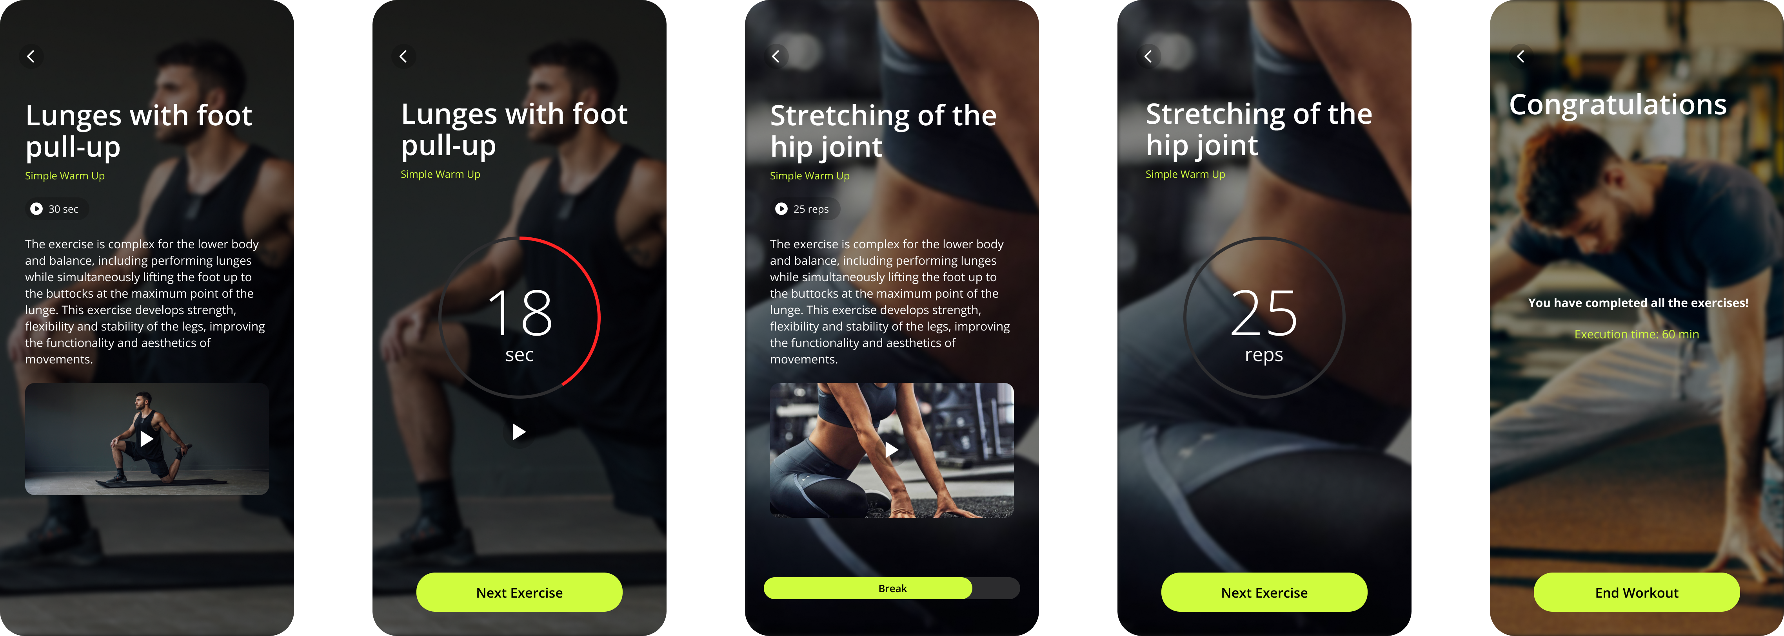
Демонстрация проекта

Slide 19
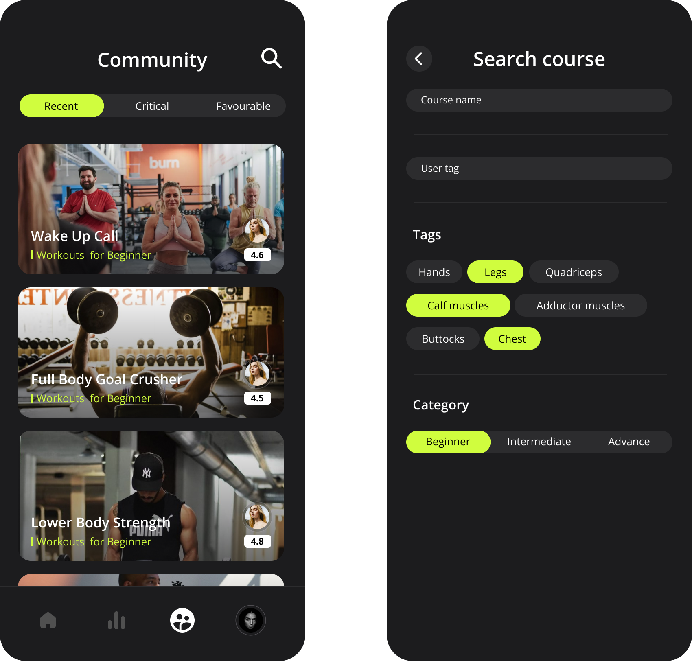
Демонстрация проекта

Slide 20
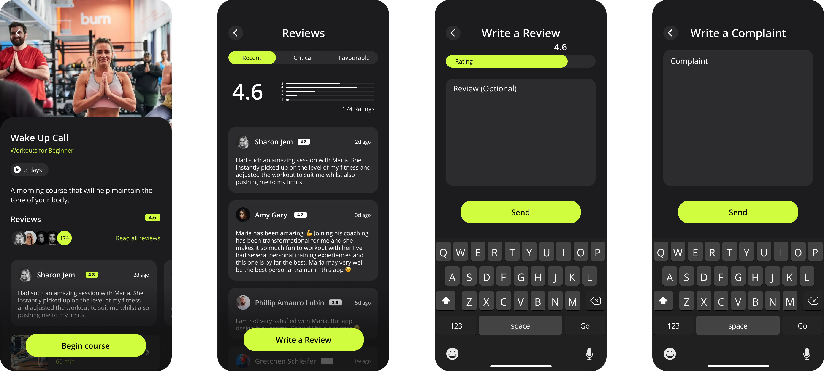
Демонстрация проекта

Slide 21
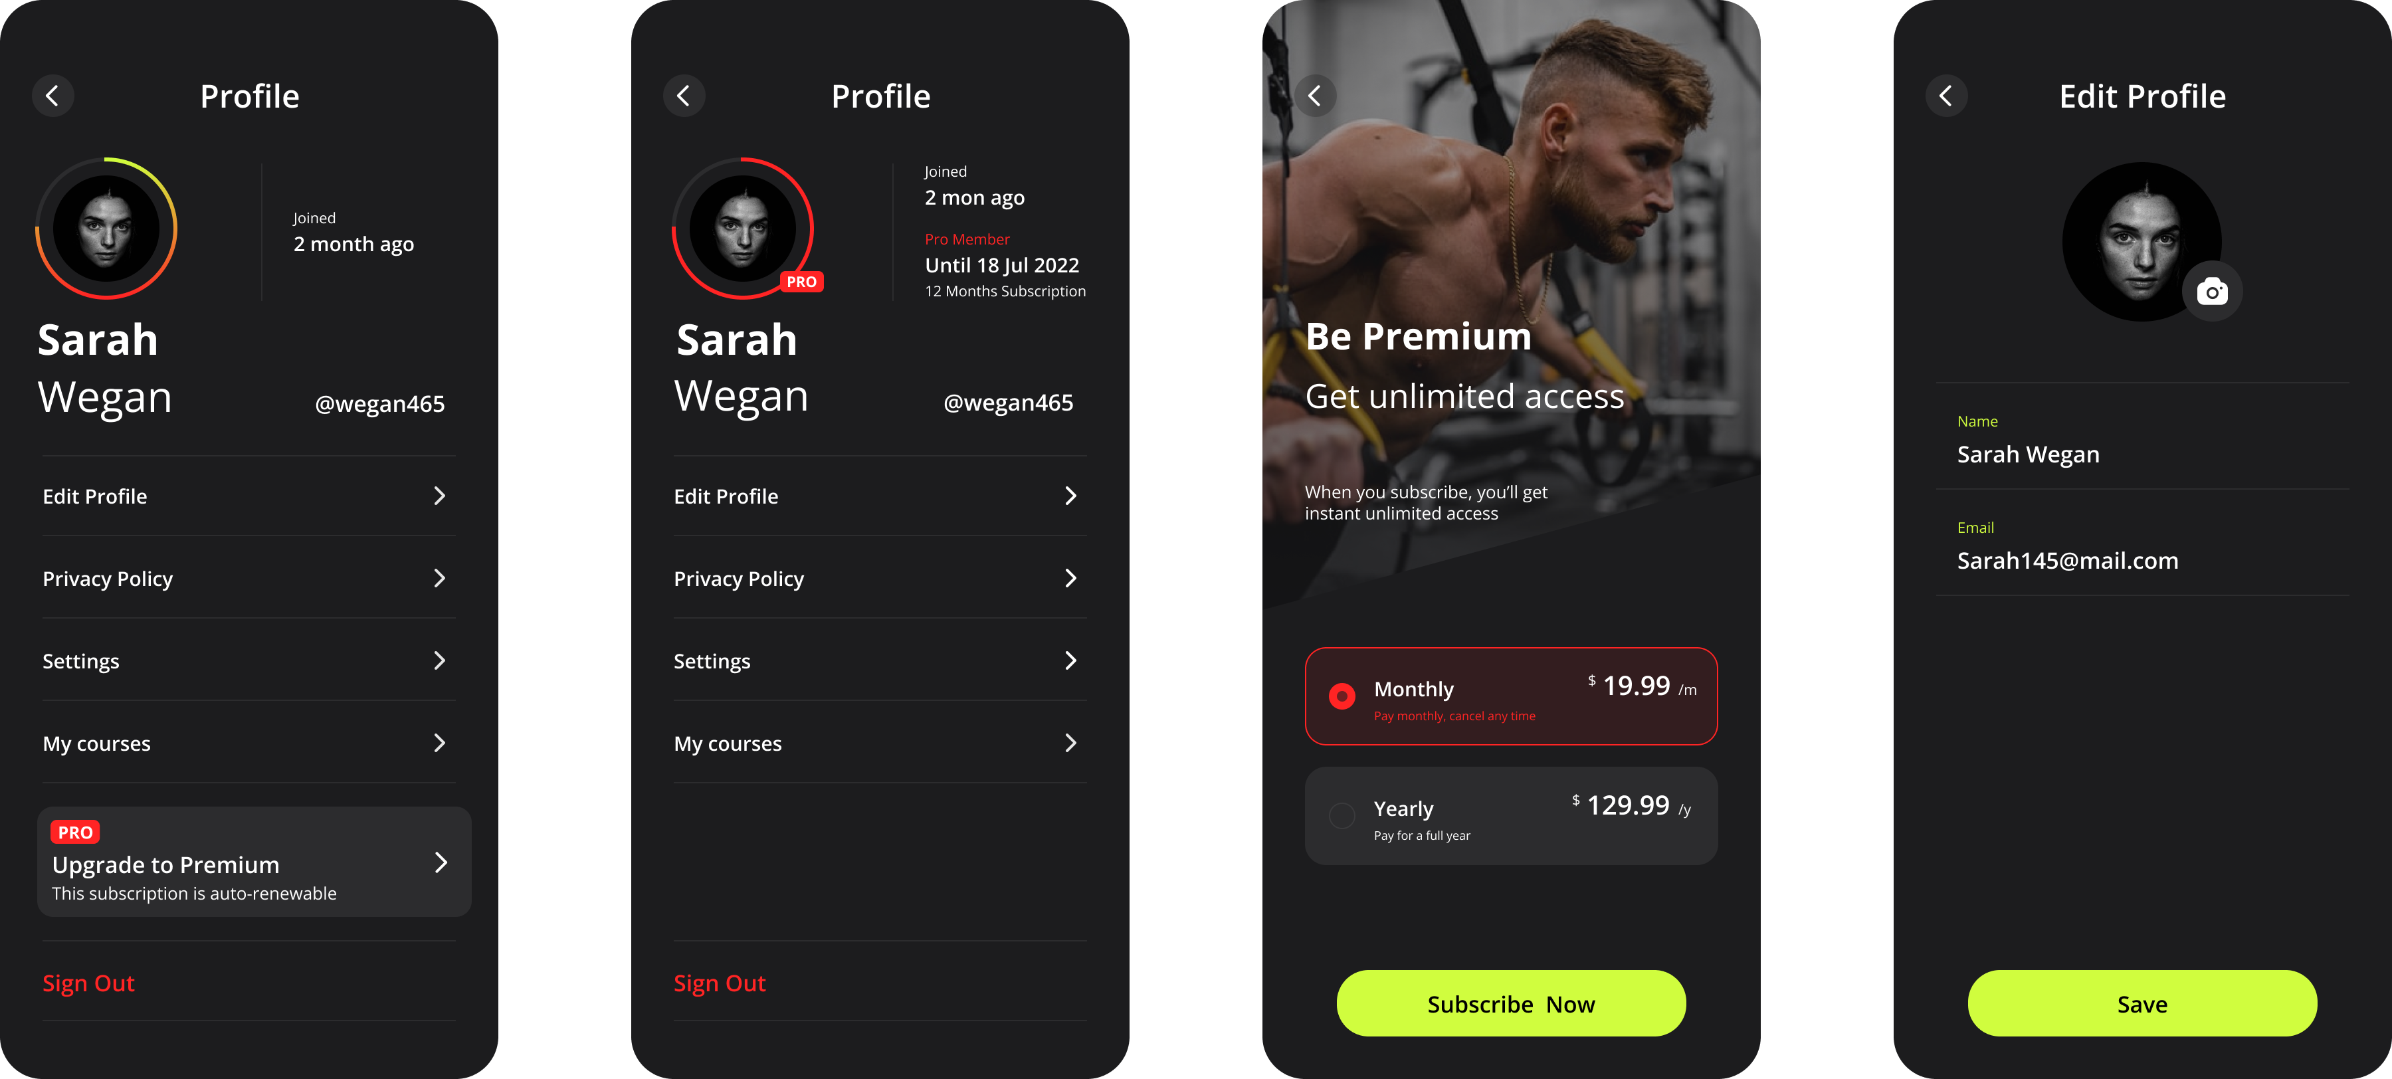
Демонстрация проекта

Slide 22
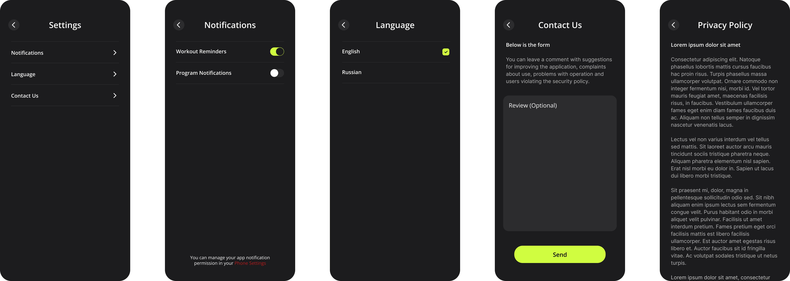
Демонстрация проекта

Slide 23
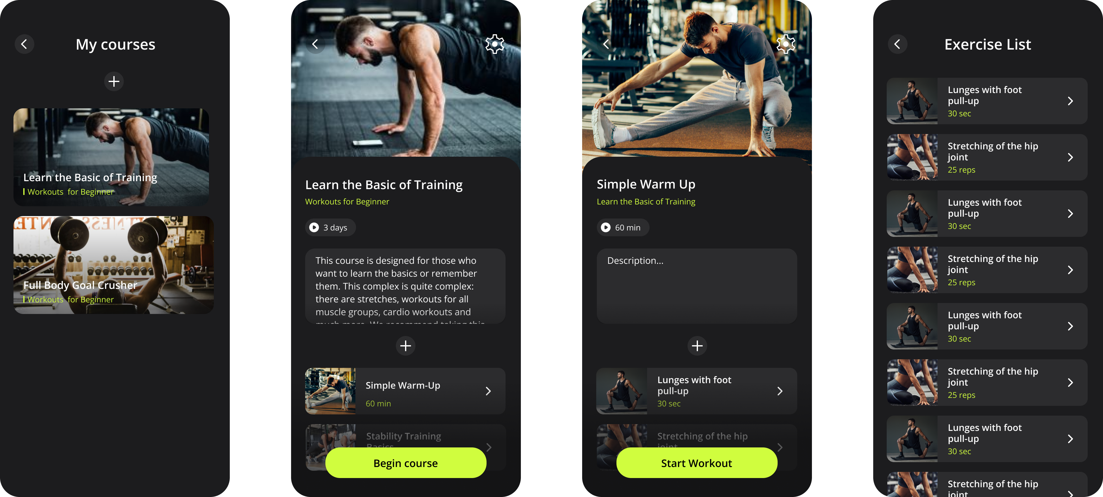
Демонстрация проекта

Slide 24
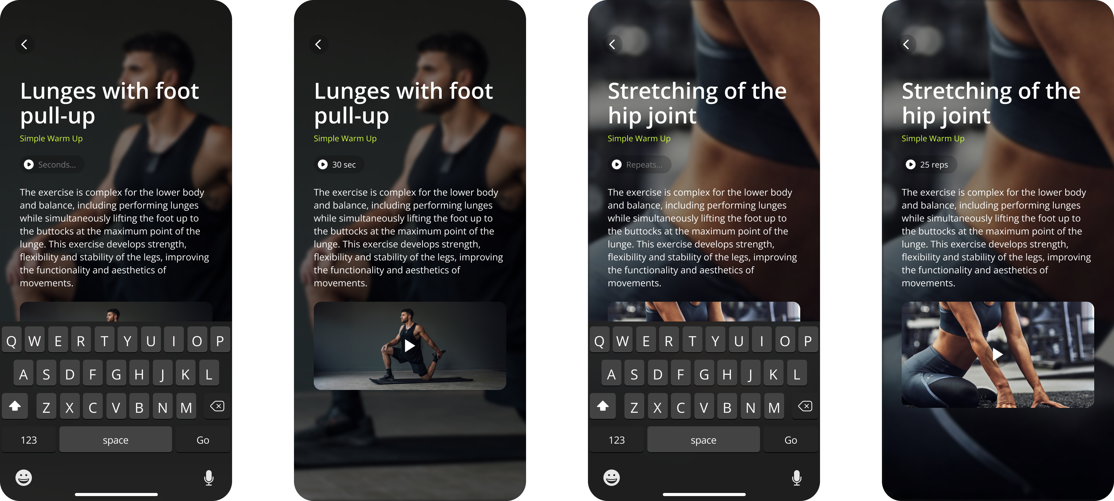
Демонстрация проекта

Slide 25
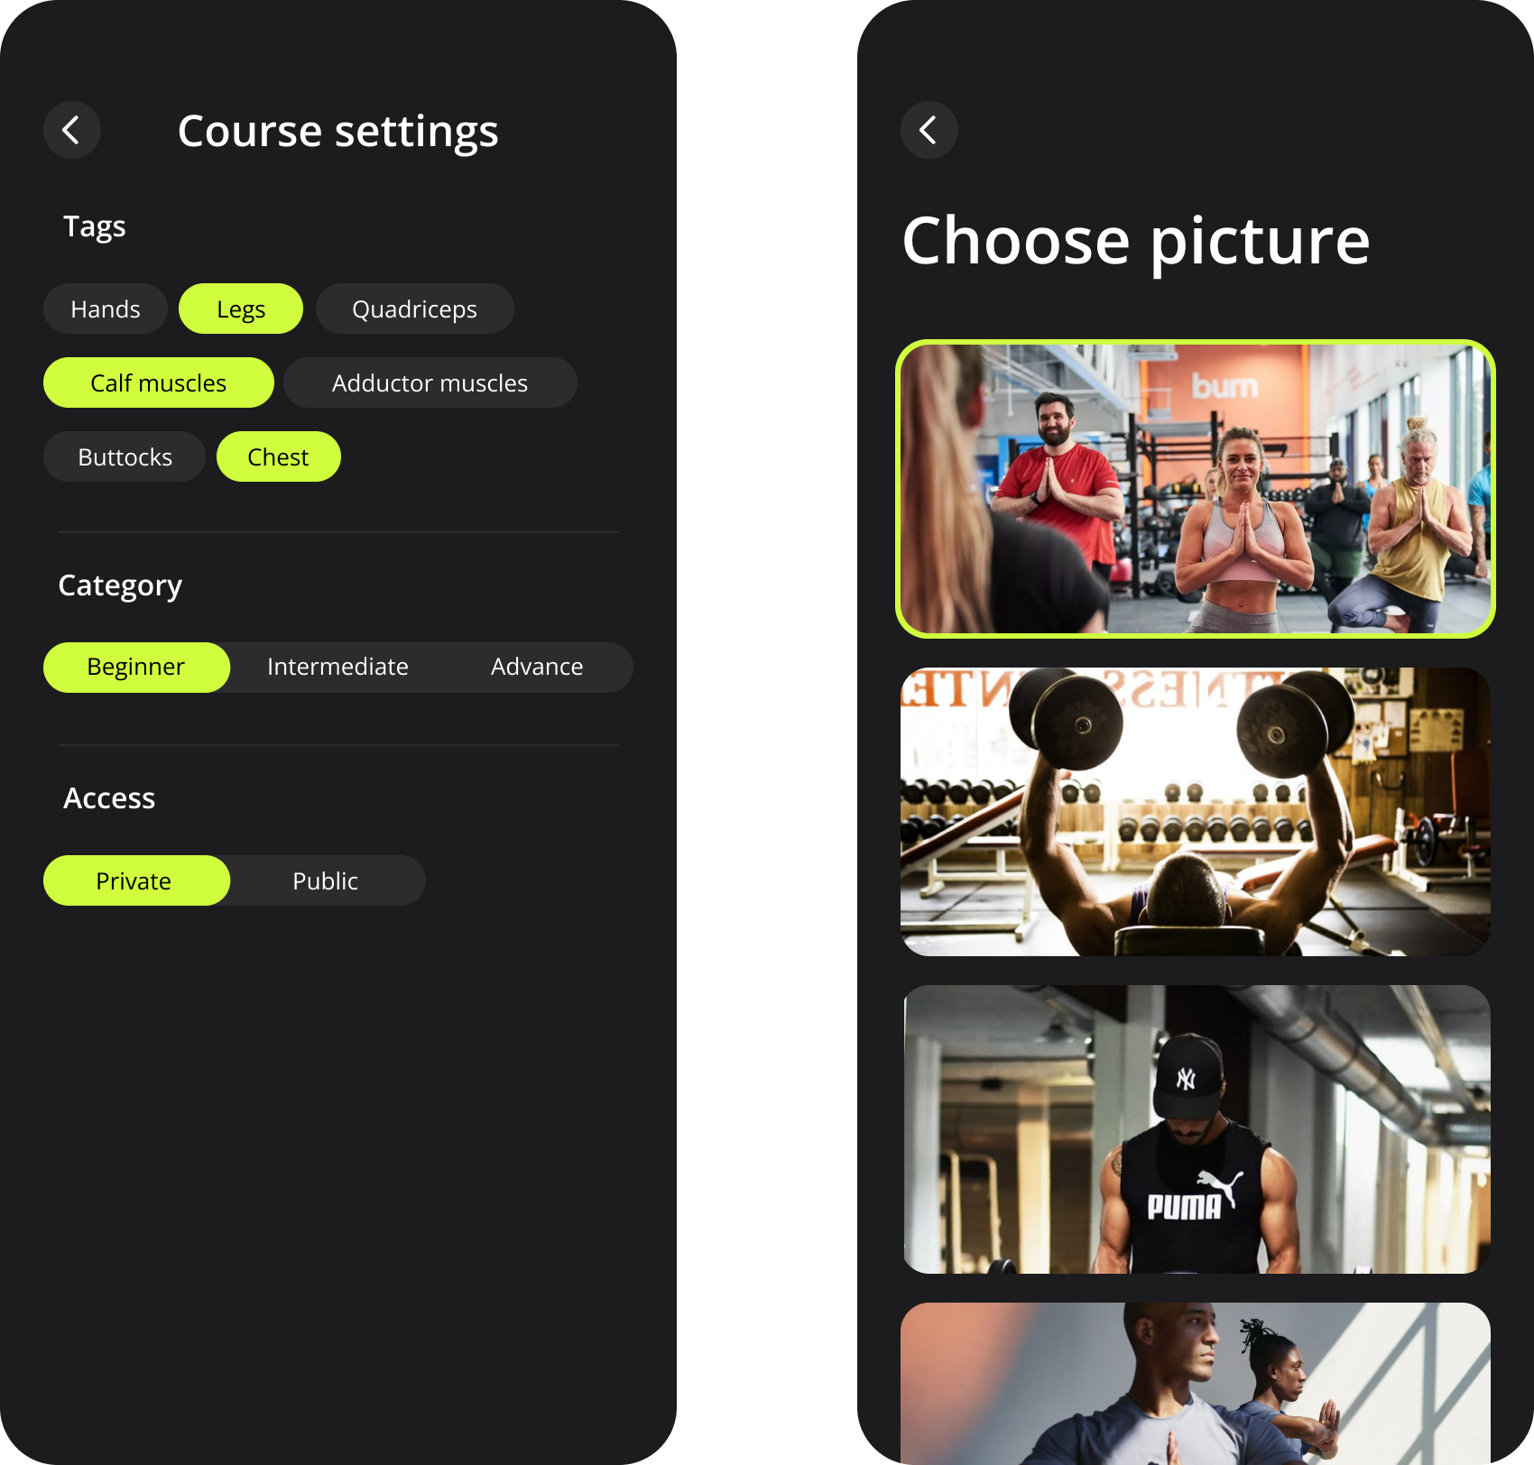
Демонстрация проекта

Slide 26
Бизнес-модель
Монетизация в приложении будет осуществляться через премиум подписки для доступа к эксклюзивным курсам тренировок

Slide 27
План развития
Краткосрочные цели: Запуск MVP, привлечение первых активных пользователей, сбор обратной связи для улучшения функционала
Долгосрочные цели: Возможность оплаты через банковские карты, добавление просмотра профилей пользователей и взаимодействий с ними, расширение шаблонов упражнений, подсчета калорий, подбора рациона питания, добавление статей о здоровье и спорте, интеграции с умными девайсами, занятий с тренером.

Slide 28
Выводы
Наше приложение предоставляет уникальную возможность не только заниматься спортом, но и персонализировать его под себя! Создавайте персонализированные тренировки и делитесь ими со своими друзьями. Присоединяйтесь к нашему приложению, чтобы не просто тренироваться, а быть частью уникального сообщества!

Slide 29

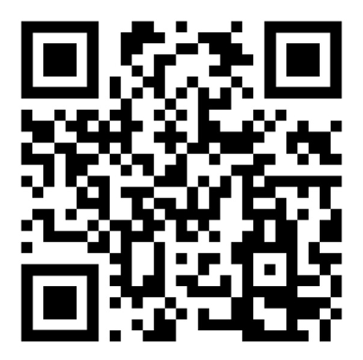
Обратная связь
Ссылка на GitHub репозиторий:
@lemoner
@Lia_kakoi
@Terichz

